Slide 1
“APLICACIÓN MÓVIL PARA INFORMAR, UBICAR Y DIRIGIR HACIA SITIOS DISPONIBLES DE APARCAMIENTO PARA LOS INTEGRANTES DE LA COMUNIDAD UNIVERSITARIA ESPE”
AUTORES: REASCOS GONZÁLEZ, JORGE ISRAEL
TORRES LOPÉZ, JONATHAN ALEJANDRO
DIRECTOR: ING. MARCILLO PARRA, DIEGO MIGUEL
SANGOLQUÍ
2020

Slide 2
Agenda
1.
2.
5.
Prototipo
Problema
Antecedentes
3.
Fundamentos
6.
Demostración
7.
Resultados
8.
Conclusiones

Slide 3
antecedentes

Slide 4
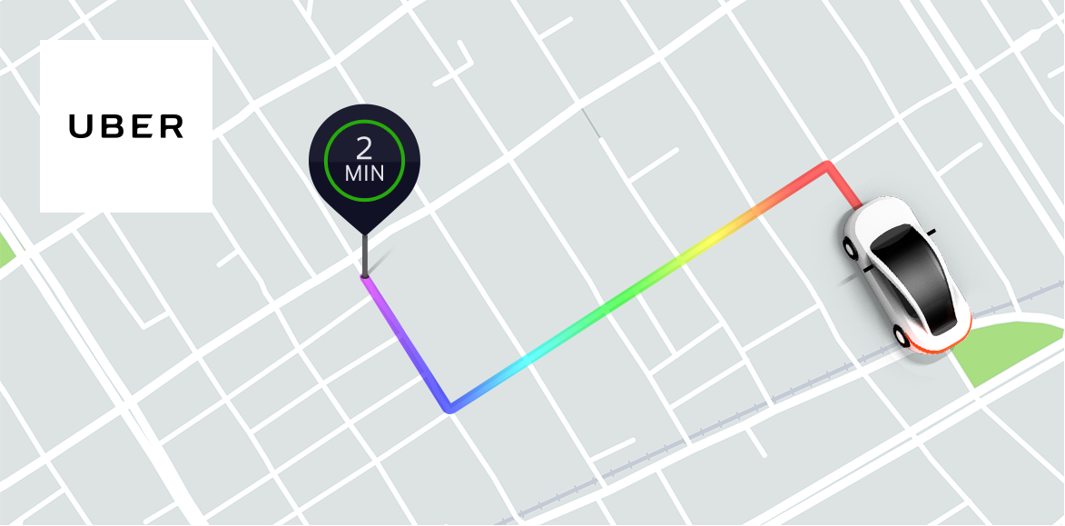
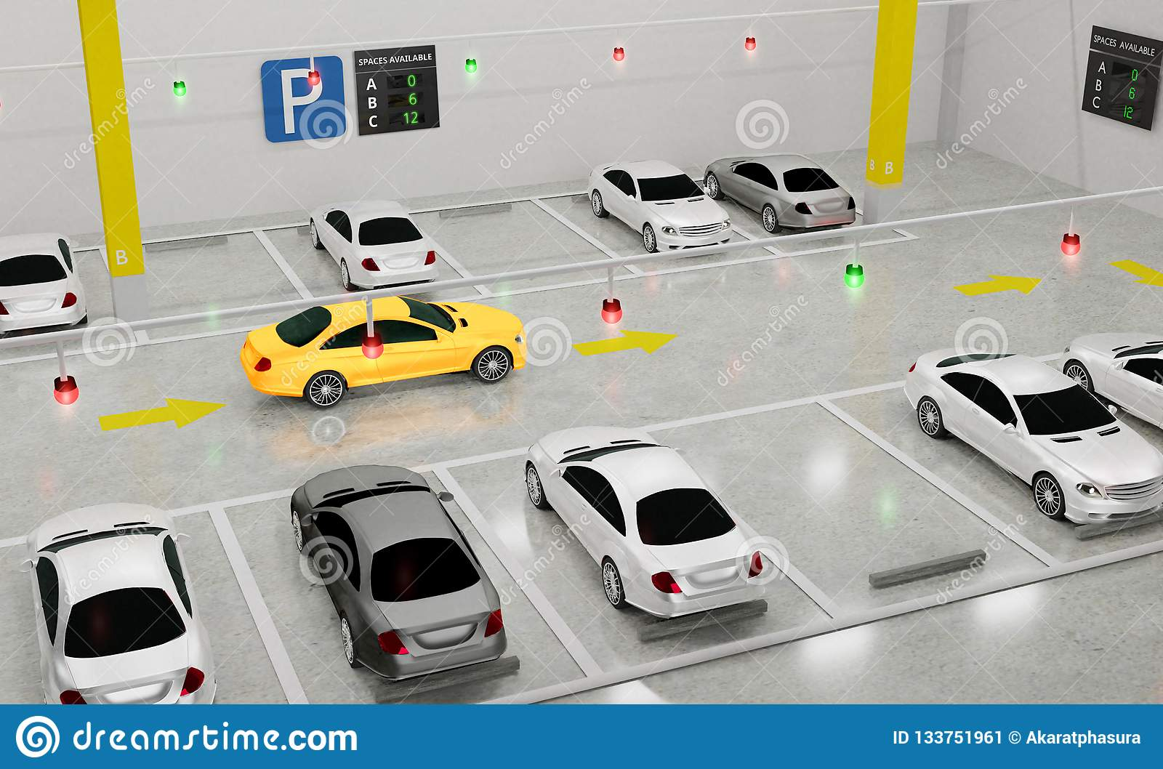
Servicio UrbaPark es limitado, solo provee de seguridad a los vehículos.
Carencia de información a la comunidad universitaria sobre la disponibilidad de lugares para el estacionamiento vehicular.
No existe direccionamiento y asignación dinámica a una zona libre de parqueo.

Slide 5
problema

Slide 6
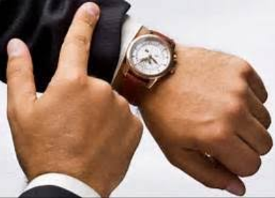
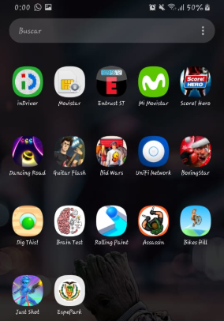
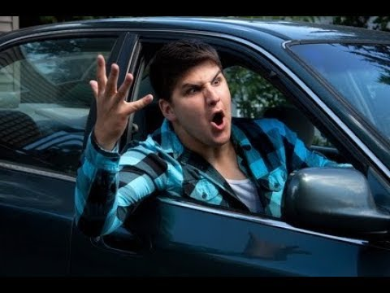
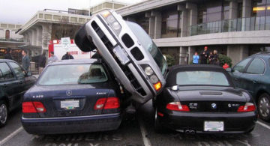
Problemática

Slide 7
Fundamentos

Slide 8
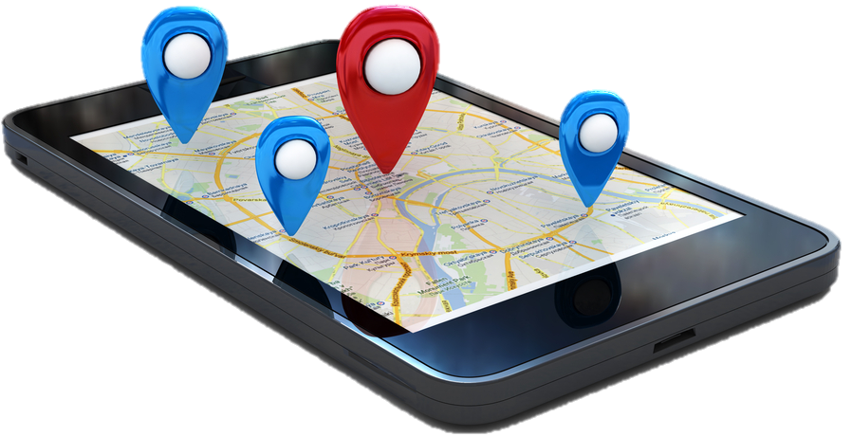
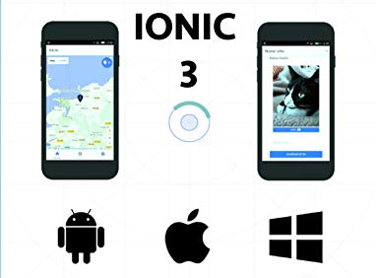
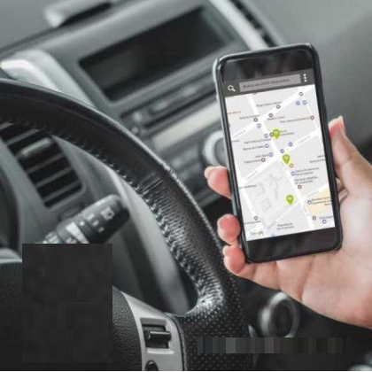
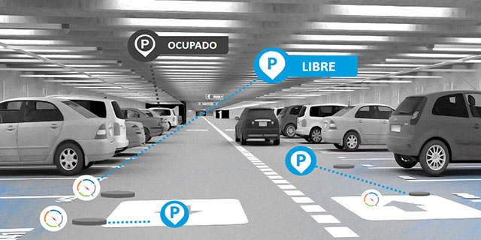

Slide 9
DESARROLLO DEL PROTOTIPO

Slide 10
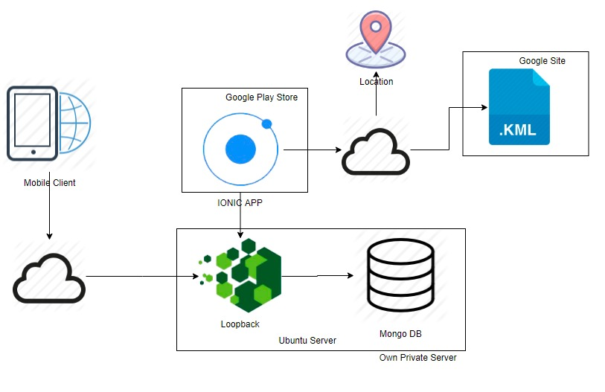
Arquitectura

Slide 11
DEMOSTRACIÓN

Slide 13
RESULTADOS

Slide 15
El tiempo de búsqueda es menor a 3 min.
La aplicación requiere de conectividad a la red.
Facilidad en la navegación de la aplicación.
Disponible para el sistema Android.

Slide 16
Limitaciones
Conexión constante a internet.
No está disponible para sistema operativo iOS.
Restricciones en la red ESPE.
Latencia de la red ESPE.

Slide 17
CONCLUSIONES

Slide 18
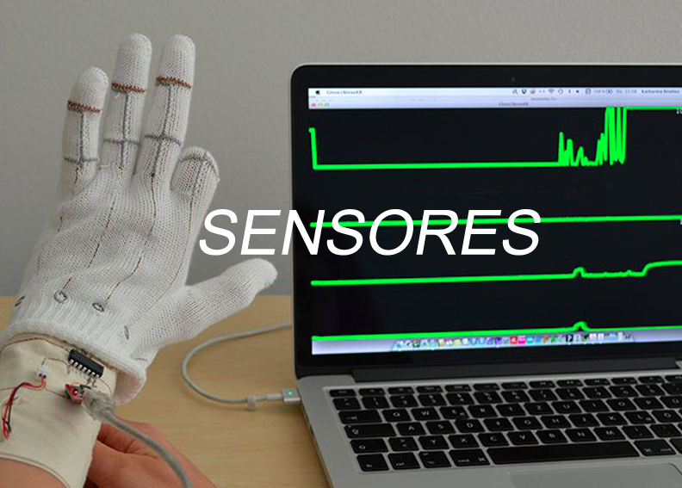
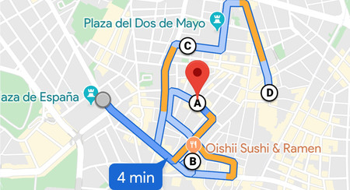
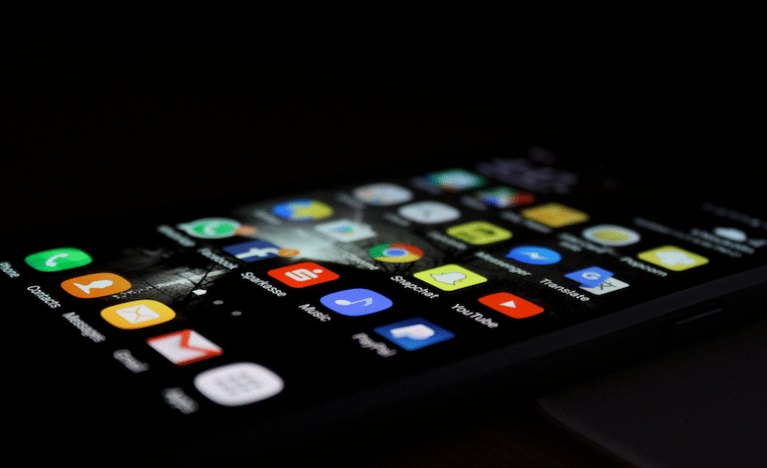

Slide 19
RECOMENDACIONES

Slide 20
Versión IONIC.
Segmentación parqueadero.
Repositorios Digitales.
Principios de usabilidad.

Slide 21
TRABAJO FUTURO

Slide 22
